Slide 1
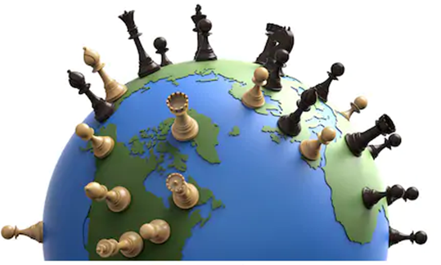
COG 338 SİYASİ COĞRAFYA
Doç.Dr. Mutlu Yılmaz
Anlara Üniversitesi Dil ve Tarih-Coğrafya Fakültesi
Coğrafya Bölümü

Slide 2
Strateji ve Jeostrateji Kavramları

Slide 3
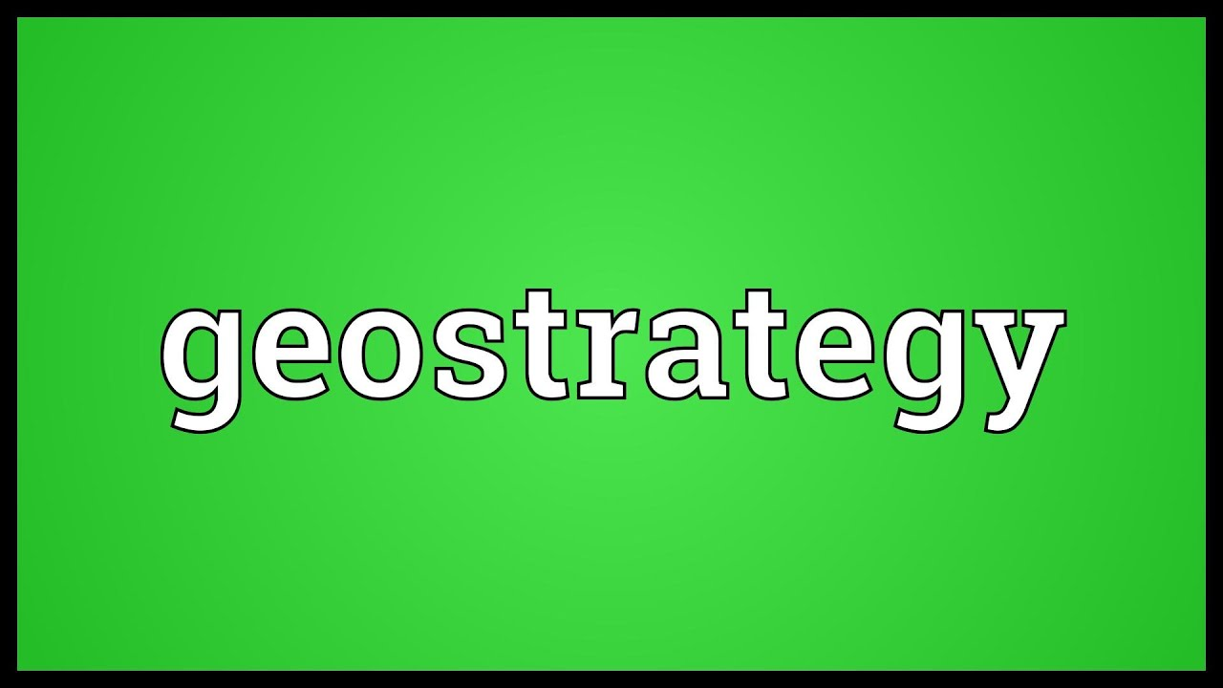
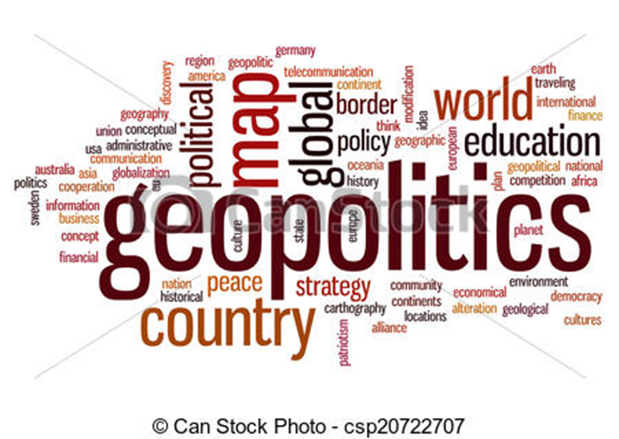
Strateji, Jeostrateji ve Jeopolitik kavramlarının tanımları kesin bir şekilde yapılamasa da en önemli özelliklerinin geleceğe ilişkin projeksiyonlar sunabilmeleri olduğu söylenebilir.

Slide 4
Strateji sözcüğünün kökeni Eski Yunan’a kadar dayanır. Yunanca stratēgía "kumandanlık" sözcüğünden alıntıdır. Bu sözcük Eski Yunanca stratēgós "kumandan, general" sözcüğünden türetilmiştir. Yunanca stratós "ordu" ve ágō "sürmek, sevketmek" sözcüklerinin bileşiğidir.
MÖ 6 yüzyılda yaşamış Çinli düşünür Sun Tzu’nun Savaş Sanatı adlı eseri insanlık tarihinin en eski ve üzerinde en fazla araştırma ve tartışma yapılan strateji eseridir. Bu esere strateji kavramı hakkındaki düşünceleriyle başlıyor.
Türk Dil Kurumu Sözlüğünde ise sözcük Fransızca stratégie "ordu yönetme sanatı, sevkülceyş" sözcüğünden alıntı olduğunu belirtilmektedir. Sözlükte strateji kelimesi bir ulusun veya uluslar topluluğunun, barış ve savaşta benimsenen politikalara destek vermek amacıyla politik, ekonomik, psikolojik ve askerî güçleri bir arada kullanma bilimi ve sanatı olarak tanımlanmaktadır.

Slide 5
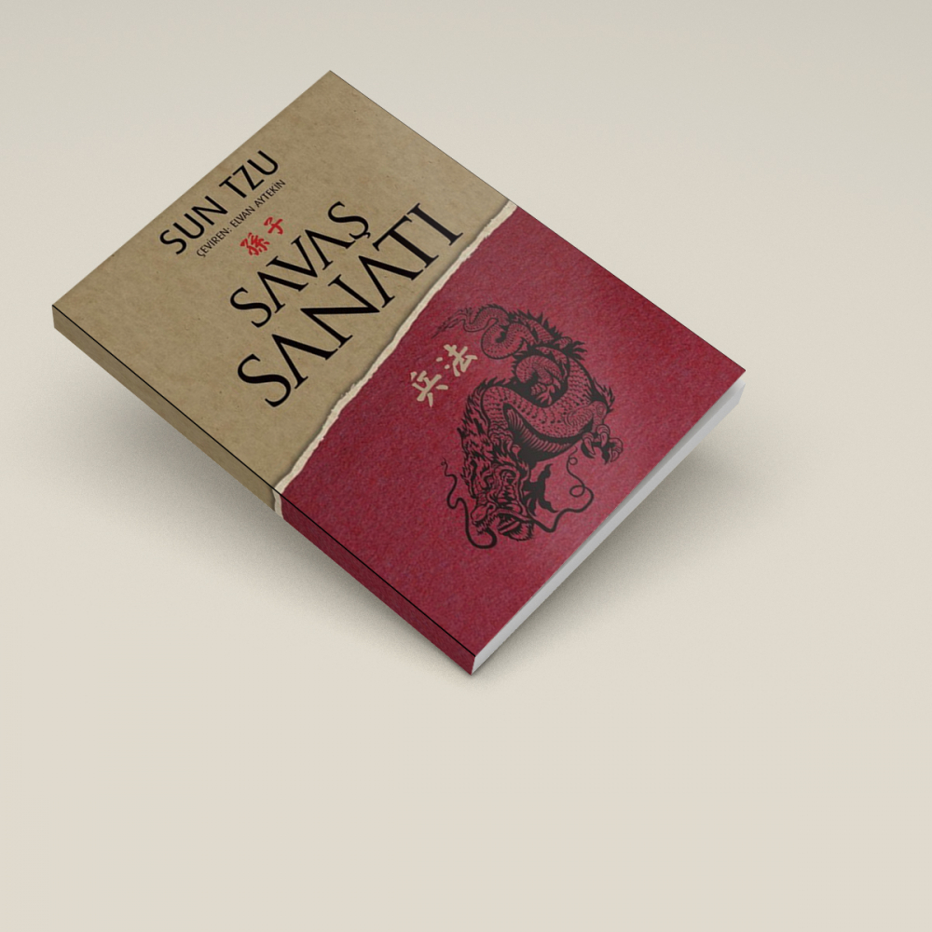
Askeri literatürde klasik anlamıyla strateji , bir savaşın kazanılması için savaş sırasındaki askeri harekatın dayandığı esaslardır .
Günümüzde strateji kavramı metodoloji kavramıyla eş anlamlı olarak kabul edilebilir ve temel yönetim ve uygulanacak yollar olarak tanımlanabilir.

Slide 6
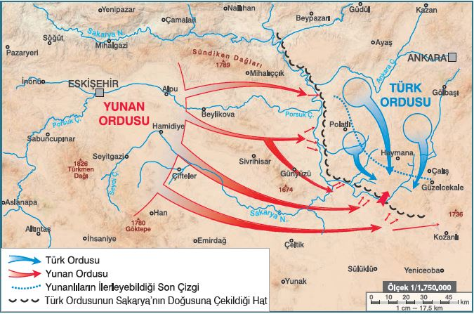
Modern stratejinin kurucularından biri Carl von Clausewitz Savaş Üzerine eserinde stratejiyi şu şekilde tanımlıyor Strateji muharebenin savaşın amaçlarına hizmet edecek şekilde kullanılmasıdır.

Slide 7
Strateji uzmanı ile falcı arasındaki fark
Falcı “yarın yağmur yağacak ”
Stratej “yarın yağmur yağabilir ”
Falcıya göre yağmur % 100 yağacaktır ama bir strateji uzmanı toplamış olduğu verilere göre (meteorolojik veriler) değerlendirme yapar ve yağmur yağma ihtimalini ortaya koyar. Verdiği oran elindeki verilenin bilimsel yollarla değerlendirilmesi sonucu ortaya çıkar.

Slide 8
Stratejik başarı elde edebilme bazı koşullara bağlıdır:
Amaç belirlenmesinde isabet
Zaman belirlenmesinde isabet
Güç bileşkesinin amaca ve zamana göre uygun kullanımı
Güç tasarrufunun sağlanması
Veri ve bilgi toplama ve analiz
Karşı tarafın güç unsurlarını, amaçlarını , zamanlamasını ve ne kadar ileri ve geri gidebileceğini algılama
Hızlı davranma ve enformasyon kapasitesini arttırma
Stratejik karar ve seçim

Slide 9
JEOSTRATEJİ
Jeostrateji strateji ile coğrafi unsurlar arasındaki ilişkileri inceler.
Coğrafi unsurların stratejilk açıdan incelenmesi ve stratejik sonuçlar çıkarılması jeostratejinin konusunu teşkil eder.

Slide 10
Jeostrateji hakkındaki tanımlar
Jeostrateji - coğrafi etmenlerin ülkelerin askeri stratejileri üzerindeki etkilerinin incelenmesidir.
Jeostrateji - bir devlet ülkesinin ve çevresinin üzerinde bulunduğu bölgenin coğrafi, hidrografik, meteorolojik ve iklim özelliklerinden askeri harekatta stratejik komuta kademelerinin yararlanması bilimidir.
Jeostrateji- ulusal siyasi hedeflere ulaşmak için büyük askeri kuvvetlerin nerede , nasıl ve ne zaman kullanılacağını düzenleme biçimidir.
Jeostrateji - coğrafyanın askeri maksatlarla analiz edilmesi ve askeri harekatın coğrafyanın koşullarını dikkate alarak planlaması ve uygulanması bilimidir.

Slide 11
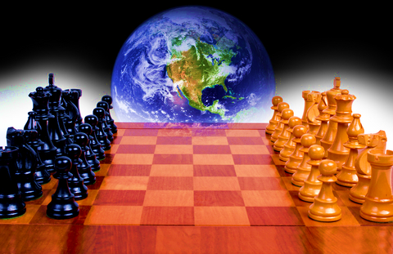
Jeostrateji, stratejik açıdan coğrafi özelliklerin incelenerek sonuçlara ulaşılması, politik çıkarların akılcı ve doğru bir biçimde yönetimidir. Bir başka deyişle stratejinin coğrafi gerçeklere dayanarak oluşturulması sanatıdır.

Slide 12
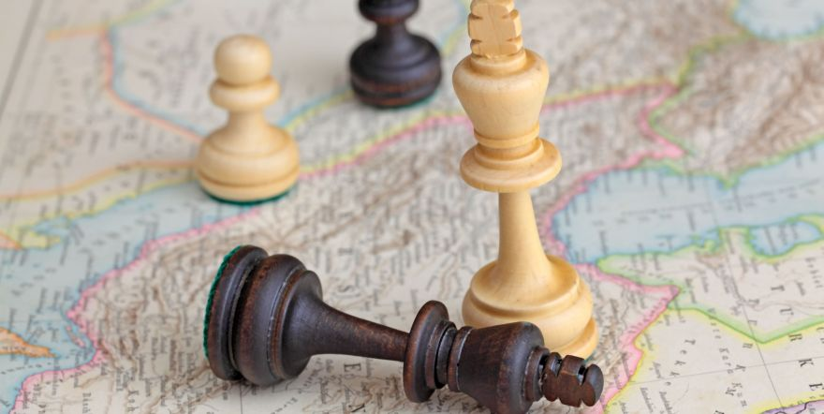
Dar anlamda jeostrateji herhangi bir ülkeye yönelen düşman tehditi ve ona karşı koyacak ülke silahlı kuvvetlerinin uygulayacağı savunma planıdır.
Geniş anlamda ise jeostrateji ülke doğal kaynakları , beşeri kaynakları , nüfusu, sanayisi ve ordunun büyüklüğünü ifade eder.

